Slide 1
CWO in de admiraliteit?

Slide 2
Controles
Wie hebben een goed?
Wie hebben een voldoende?
Wie hebben een onvoldoende?
Wie zijn gecontroleerd dit vaarseizoen?

Slide 3
Tot nu toe
2020-2021 Plannen aan admiraliteiten gevraagd
14 ra’s hebben een plan ingeleverd.
Corona Heeft gezorgd voor lange pauze
Nu Bezig met piramide inrichten?

Slide 4
Doel
Opleiders / I4 voor ondersteuning
Landelijk niveau
Veel hiervan druk met de zeilschool
Doel: meerdere I3, enkele I4
Voor nu: minstens één I3
Admiraliteits niveau
Doel: elke groep minstens één I3 en aantal I2
Voor nu: minstens één I2
Groepsniveau
Kijk ook in de omgeving wie je kunt vragen voor hulp.
Ideeën?

Slide 5
Piramide landelijk voor kielboot
4 opleiders
25 I4
113 I3
338 I2

Slide 6
Opdracht
Ga met mensen van je admiraliteit bij elkaar zitten (als er meer van je admiraliteit zijn).
Maak op een a3 papier een volgend soort schema en vul in de hokjes iets in.
Hoe ver zijn wij, instructeurs:
Admiraliteit
Wat bereikt afgelopen jaren?
Contactpersoon
CWO
Hoeveel instructeurs +/-
Vragen
Wat wil je volgend jaar bereiken?

Slide 7
Gegevens uit SOL
Cijfers vanuit SOL op de volgende dia's
Klopt niet helemaal
Vrijwilligers die actief zijn bij verschillende admiraliteiten zijn nu maar één keer meegeteld
Vrijwilligers die actief zijn voor een landelijk team kunnen daar nu bij staan.
Voor een volgende keer kijken we naar accurate cijfers per admiraliteit. Kijk ook vooral zelf in SOL of er misschien nog instructeurs bij groepen zitten.

Slide 8
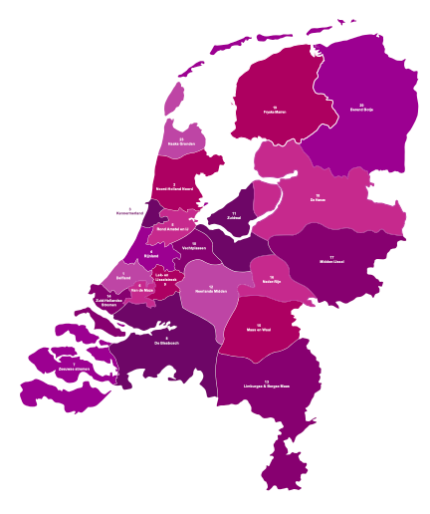
Admiraliteit | Aantal groepen | Aantal I2 kielboot | Aantal I3 kielboot | Aantal I4 kielboot | Aantal I4* kielboot
1 Delfland | 17 | 12 | 3
2 Noord-Holland Noord | 11 | 17 | 5 | 1
3 Kennermerland | 11 | 3 | 2 | 1
4 Rijnland | 20 | 3 | 12 |  | 2
5 Rond Amstel en IJ | 14 | 22 | 9
6 Van de Maze | 14 | 6 | 3
7 Zeeuwse stromen | 14 | 9 | 8 | 1
8 De Biesbosch | 17 | 8 | 3
9 Lek- en IJsselstreek | 8 | 19 | 3 |  | 1
10 Vechtplassen | 8 | 3 | 2
11 Zuidwal | 14 | 34 | 5
12 Neerlands Midden | 12 | 53 | 7 | 1 | 1
13 Limburgse & Bergse Maas | 10 | 6 | 4
14 Zuid-Hollandse Stromen | 15 | 20
15 Maas en Waal | 10 | 9 | 1
16 Neder-Rijn | 4
17 Midden-IJssel | 5 | 2 | 1
18 De Hanze | 9 | 2 | 3
19 Fryske Marren | 6 | 10 | 12
20 Berend Botje | 6 | 4 | 1
23 Haaks Gronden | 4 | 10 | 2
 | I2 | I3 | I4 | I4* | Opleider
Zeilschool / landelijk | 80 | 27 | 2 | 15 | 4

Slide 9
Admiraliteit | Aantal groepen | Aantal I2 SMV | Aantal I3 SMV | Aantal I4 SMV | Aantal I4* SMV
1 Delfland | 17 | 1 | 1
2 Noord-Holland Noord | 11 |  | 1
3 Kennermerland | 11
4 Rijnland | 20 | 1 |  |  | 2
5 Rond Amstel en IJ | 14 | 1
6 Van de Maze | 14
7 Zeeuwse stromen | 14 |  | 3
8 De Biesbosch | 17 |  | 2 | 1 | 1
9 Lek- en IJsselstreek | 8
10 Vechtplassen | 8
11 Zuidwal | 14
12 Neerlands Midden | 12 |  | 4 | 1
13 Limburgse & Bergse Maas | 10 |  | 1
14 Zuid-Hollandse Stromen | 15
15 Maas en Waal | 10
16 Neder-Rijn | 4
17 Midden-IJssel | 5
18 De Hanze | 9
19 Fryske Marren | 6
20 Berend Botje | 6 | 1
23 Haaks Gronden | 4

Slide 10
CWO in de praktijk

Slide 11
Positieve verhalen?

Slide 12
Planning
25 november:
CWO symposium
Meld je hiervoor aan (info op www.cwo.nl)
Eind 2023/ begin 2024:
Overgang naar www.watersportdiploma.nl

Slide 13
Vragen?

